Slide 1

ПЛАСТИЛИНОВАЯ
ФАНТАЗИЯ

Slide 2

Каждое новое творческое начинание
для человека – это не просто умение, навыки, опыт: это еще и способ развития мыслительной активности, согласно взаимосвязи «рука – мозг».

Slide 3
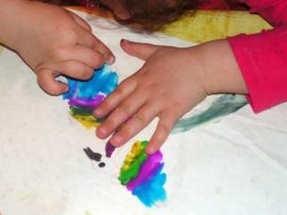
Нетрадиционная техника «Пластилинография»
имеет два смысловых корня:
«ГРАФИЯ» - создавать, изображать.
«ПЛАСТИЛИН» - материал, при помощи которого осуществляется
исполнение замысла.

Slide 4

Рекомендации по организации работы в технике пластилинография:
использовать мягкий пластилин;
твёрдый пластилин разогреть перед занятием в ёмкости с горячей водой из-под крана (но не заливать кипятком);
во избежание деформации картины в качестве основы следует использовать плотный картон;
основу с нарисованным предварительно контуром или без него покрыть скотчем или клейкой плёнкой;
устранить ошибку, допущенную в процессе изображения объекта, можно, если нанести его контур под пленкой или специальным маркером;
покрытие пластилиновой картинки бесцветным лаком продлит ее "жизнь«;
на рабочем столе ребёнка обязательно должна быть влажная тканевая салфетка для рук;
работа с пластилином трудоёмкая, требует усилий, поэтому в процессе её выполнения детям необходим отдых в виде тематических физкультминуток и разминок.

Slide 5
Материалы, используемые в пластилинографии:
* Картон (однотонный или цветной)
* Дерево, стекло или пластик
* Набор пластилина
* Дощечки для пластилина
* Стека
* Влажная и бумажная салфетка
* Лак бесцветный для волос
* Шприц без иголки, тёрка
* Природный или бросовый материал
* Ручки, карандаши, ватные палочки и т.п.
* Баночка с водой
* Скалка и тонкая проволока или канцелярский нож

Slide 6
Методы и приёмы, используемые в работе
с пластилином:
- показ способов, уточнение приёмов выполнения работы взрослым с подробным объяснением; поэтапный показ или показ с привлечением детей;
- использование литературного ряда (стихи, загадки, поговорки, и т.д.); фонограмм;
- игровые приёмы;
- индивидуальная работа с детьми, совместная деятельность взрослого и ребёнка;
- обследование, рассматривание, наблюдение.

Slide 7
Техники и приемы
рисования пластилином на картоне:
1.Примазывание.
2.Скатывание.
3.Надавливание.
4.Размазывание.
5.Лепка из «колбасок».
6.Лепка с использованием природных материалов.
7.Рельефный рисунок с помощью стеки.
8.Отпечатки.
9.Трафаретное рисование.
10.Процарапывание.
11. Цветной пластилин, полученный резанием.
12.Рисование пластилиновой стружкой.

Slide 8
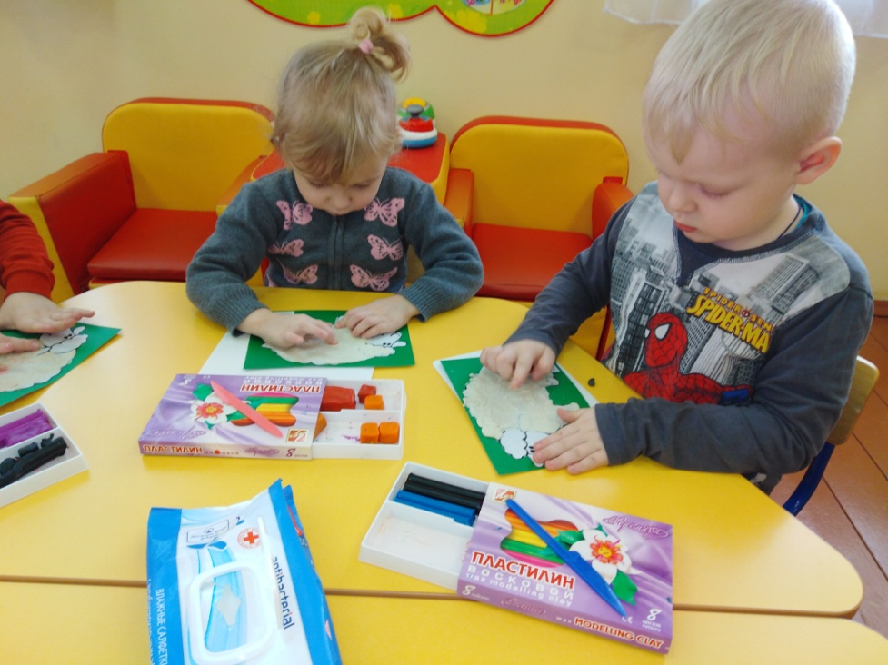
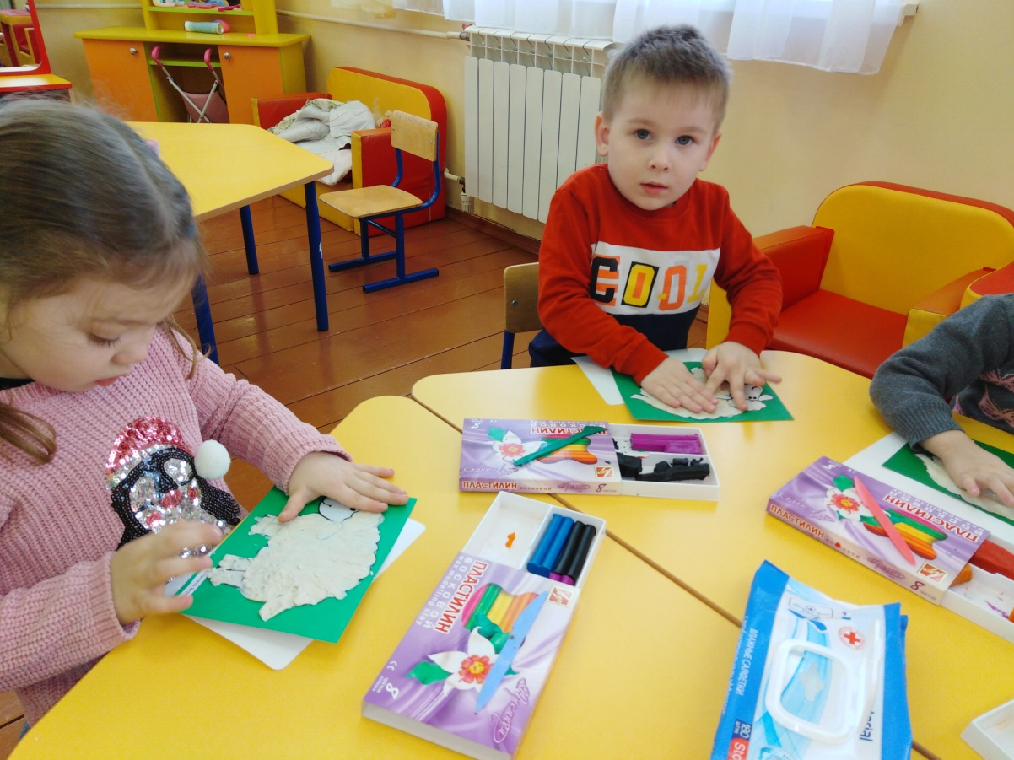
Примазывание

Slide 9
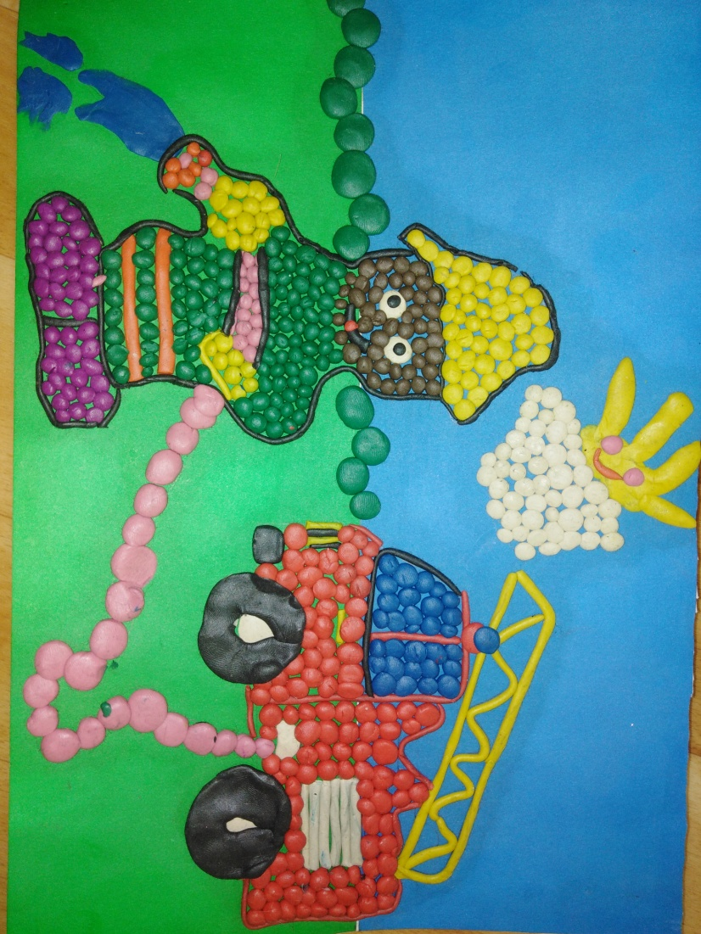
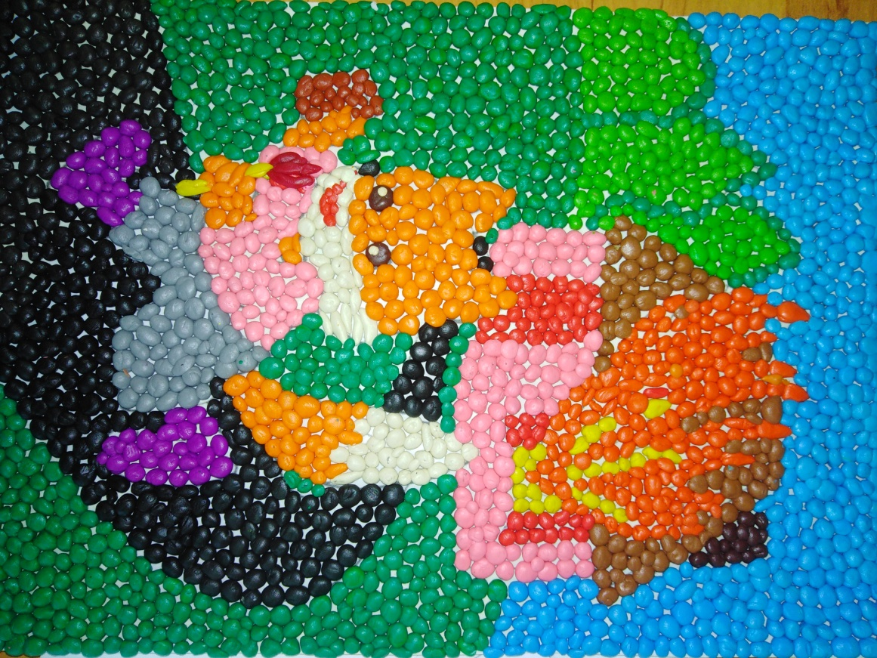
Скатывание

Slide 10
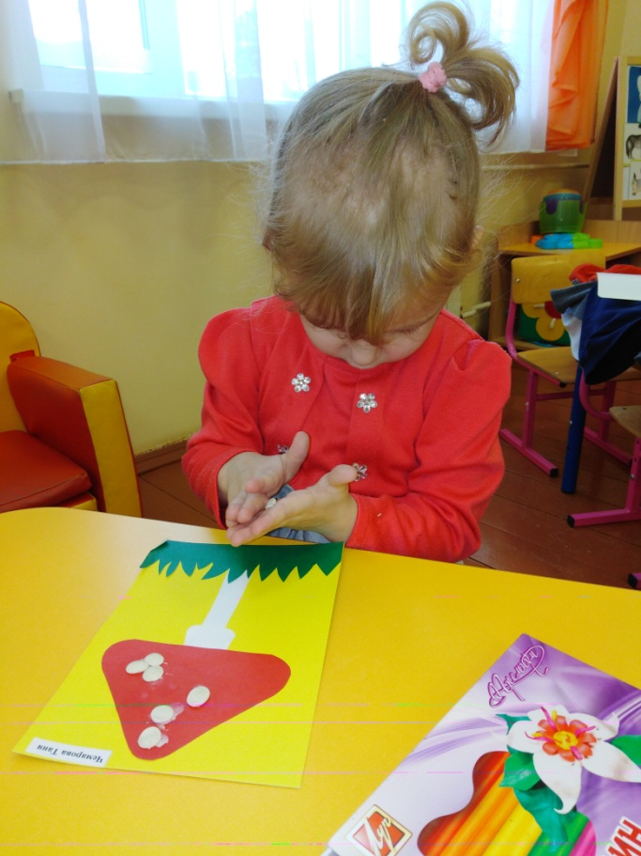
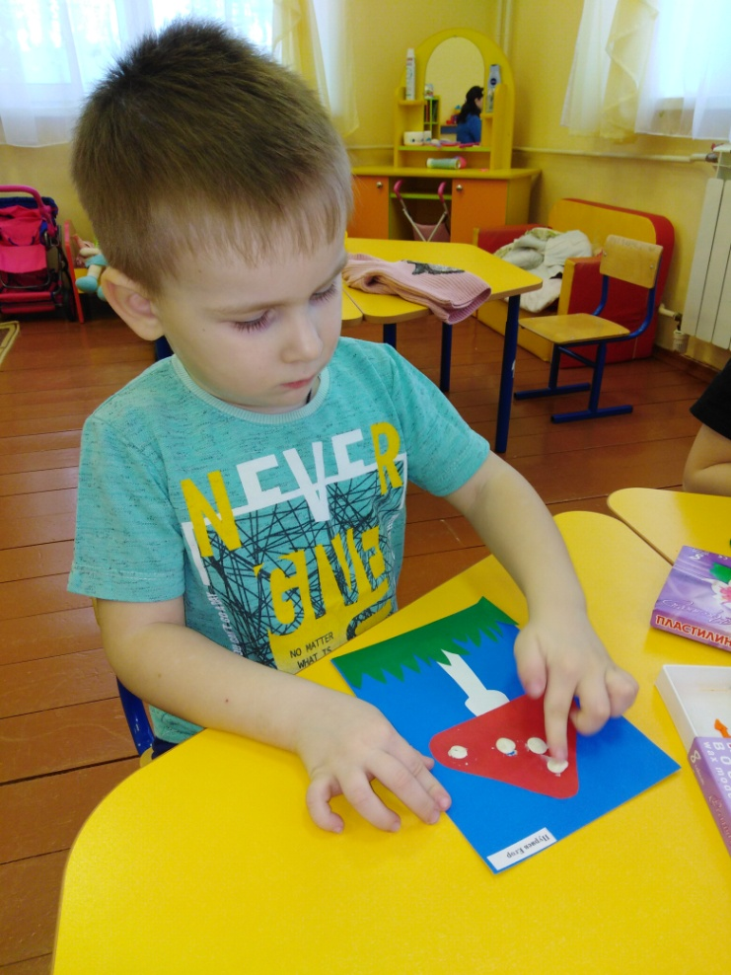
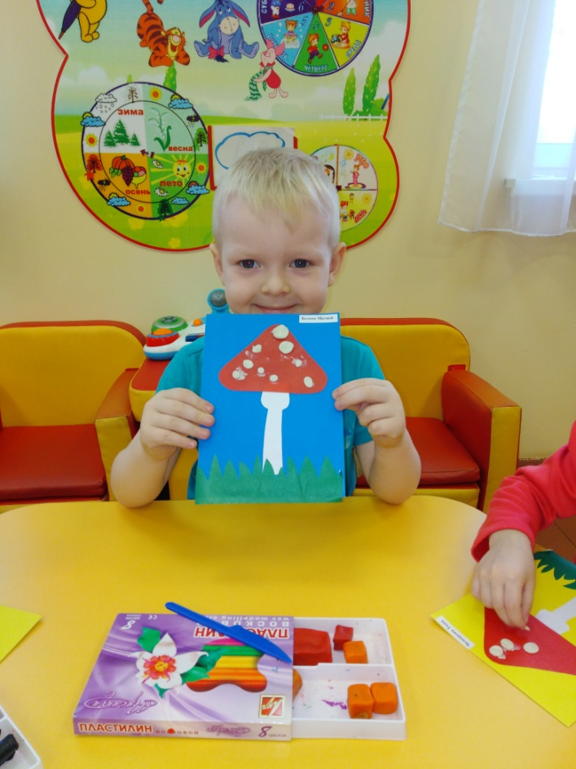
Надавливание

Slide 11
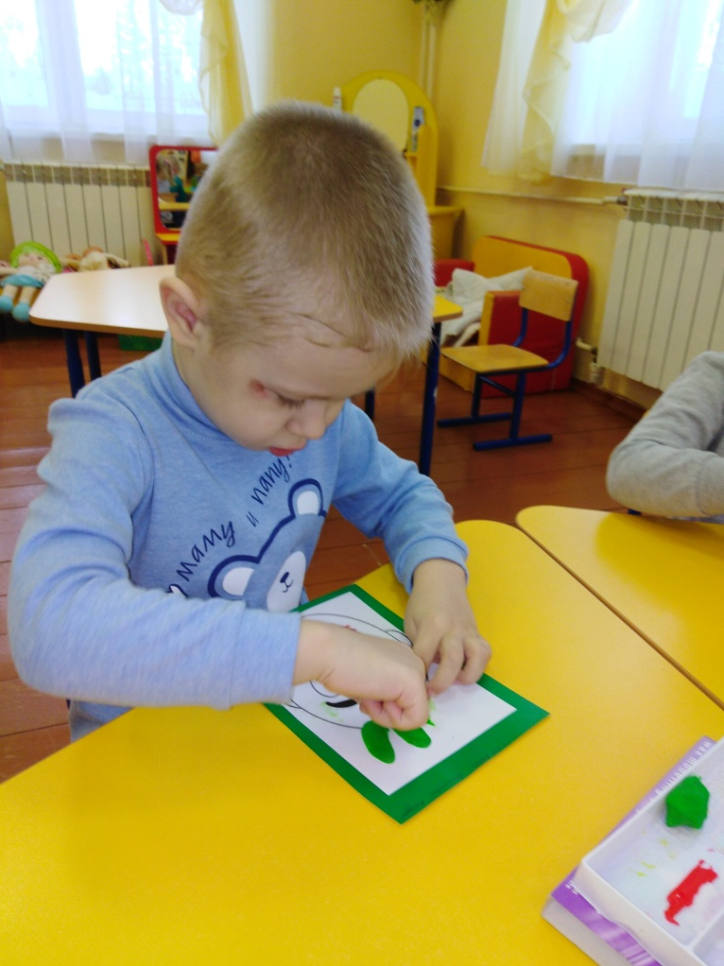
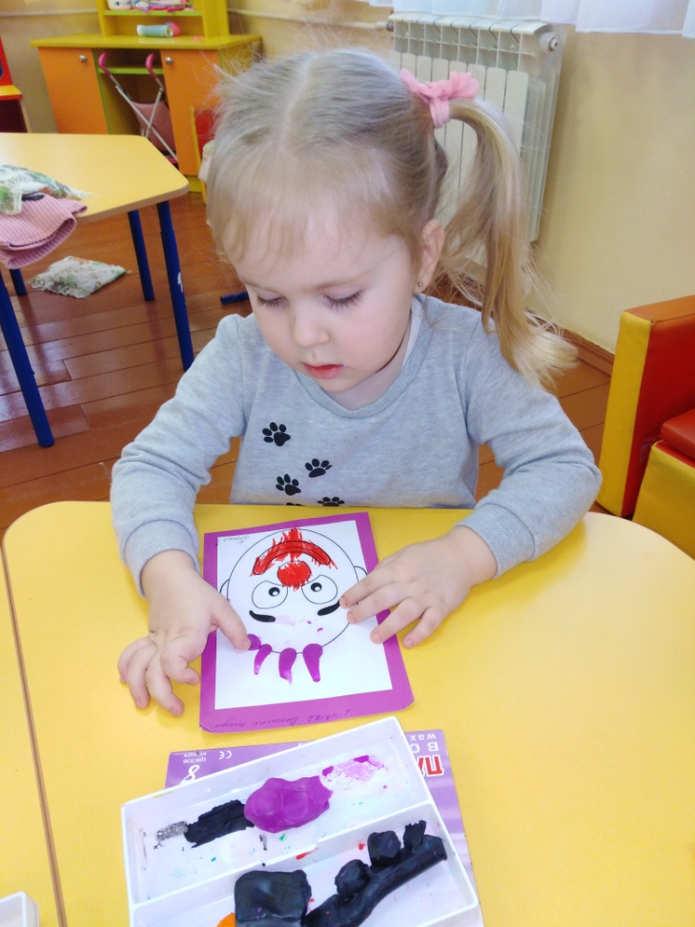
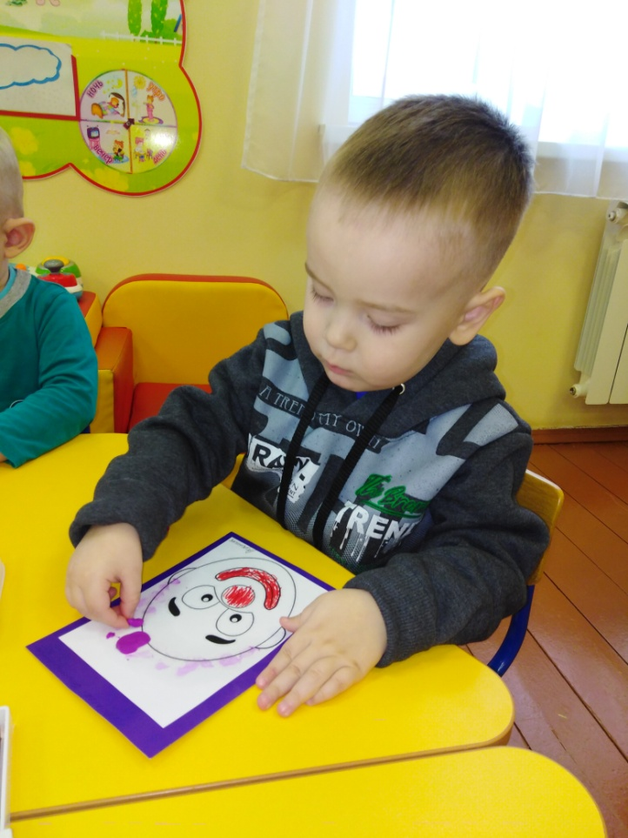
Размазывание

Slide 12
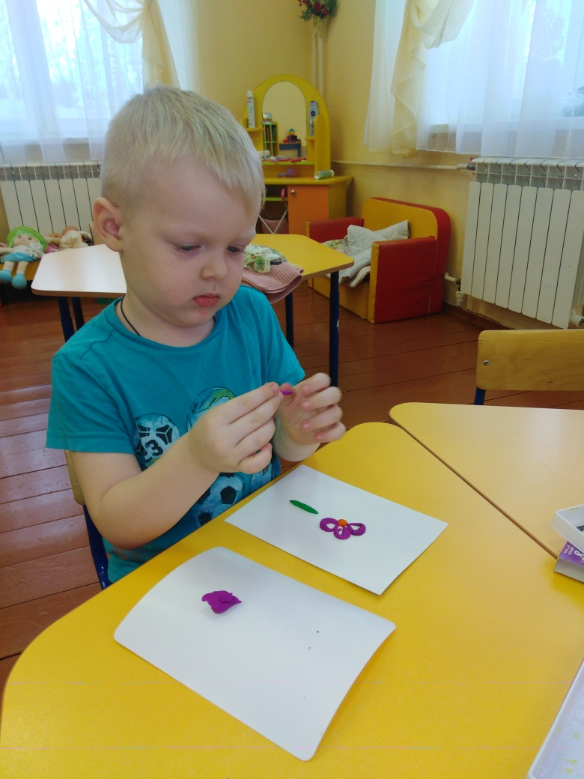
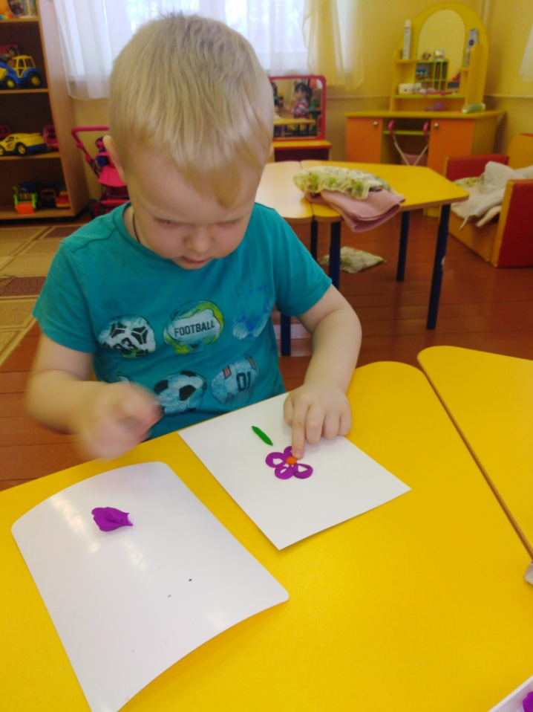
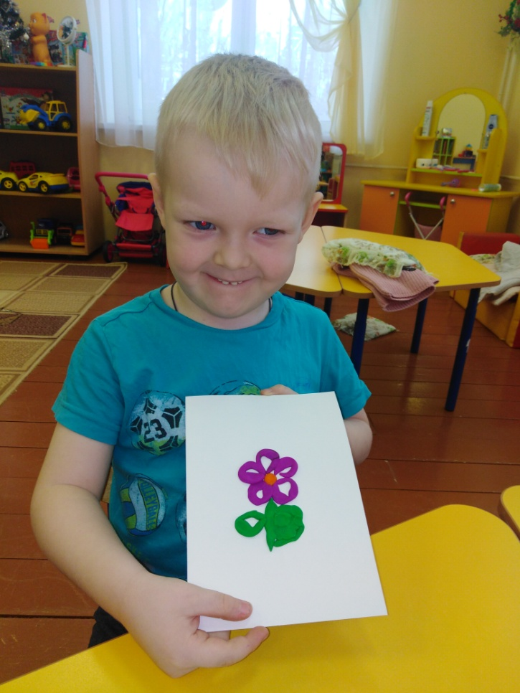
Лепка из колбасок

Slide 13
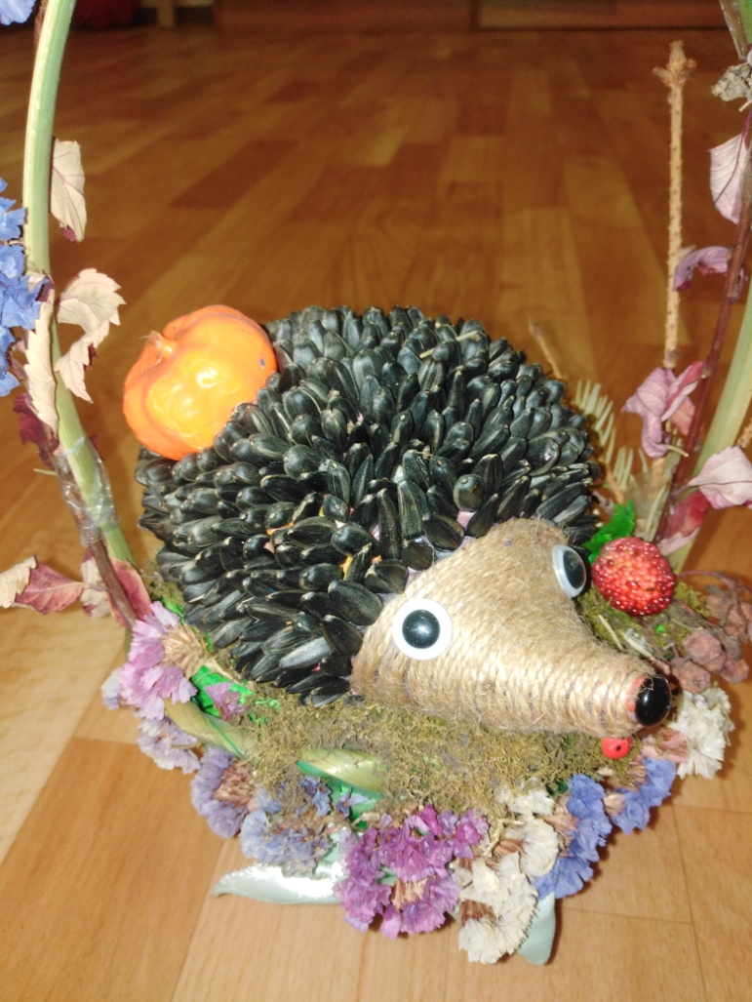
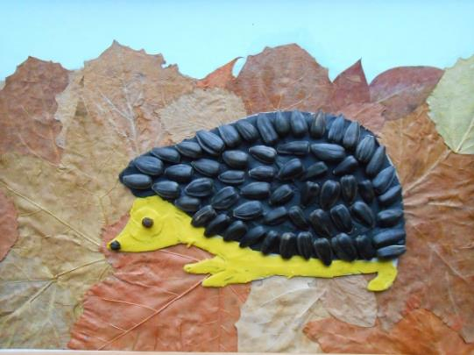
Лепка с использованием природного
материала

Slide 14
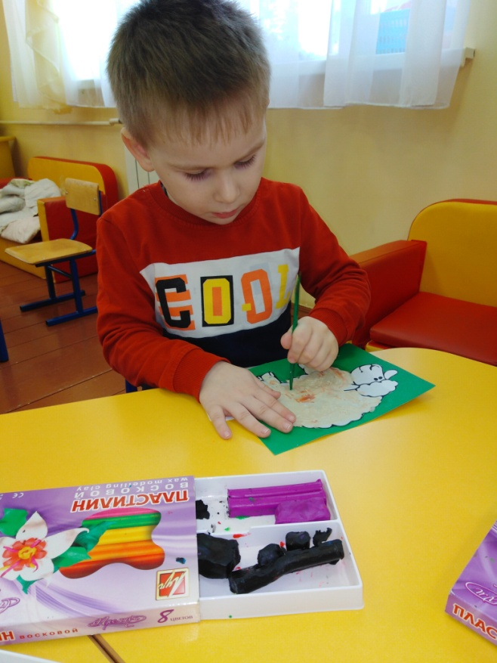
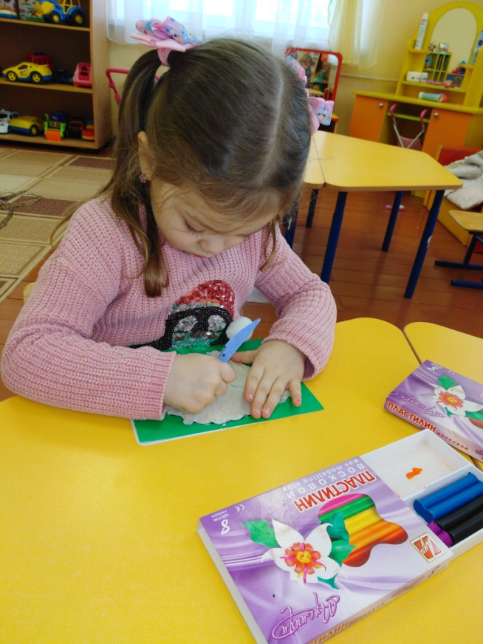
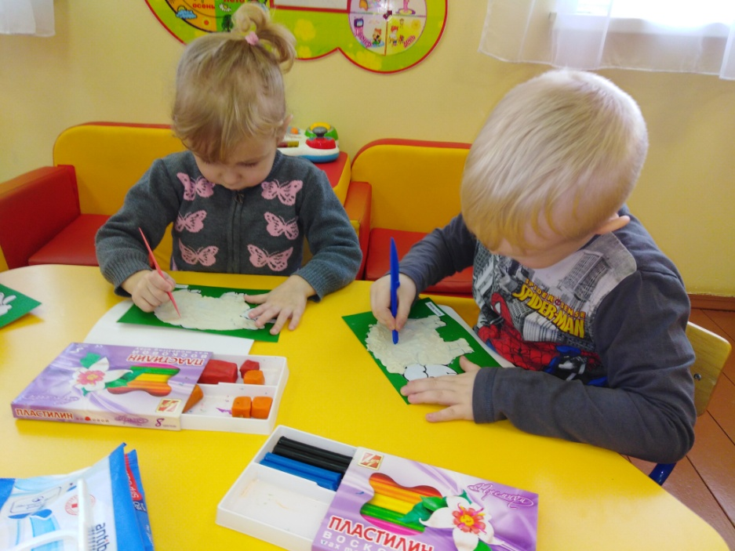
Отпечатки и рельефный рисунок стекой

Slide 15
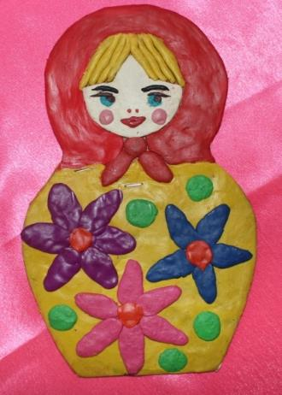
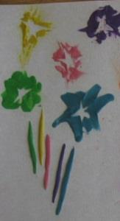
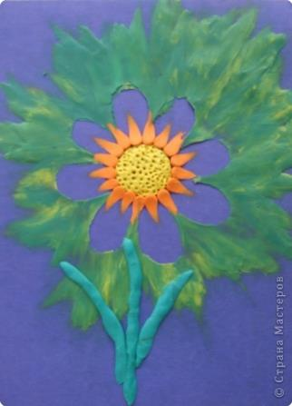
Трафаретное рисование

Slide 16
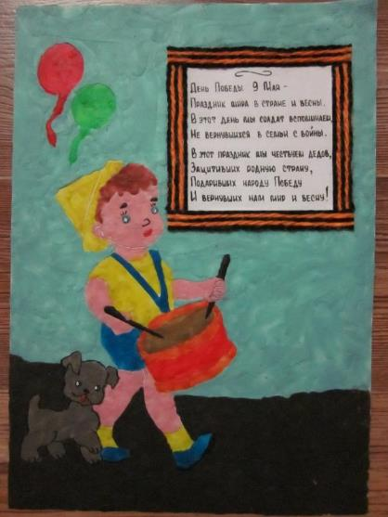
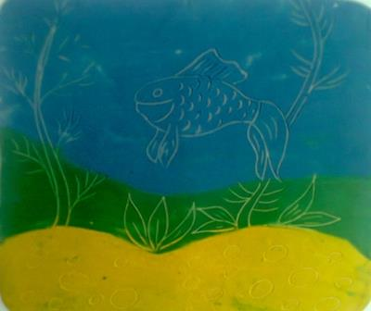
Примазывание с процарапыванием

Slide 17
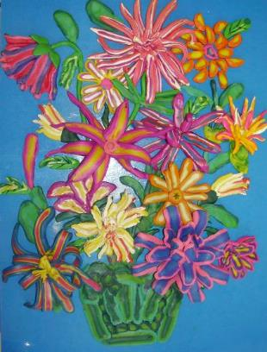
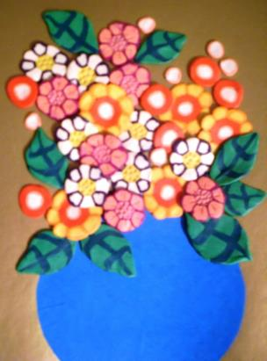
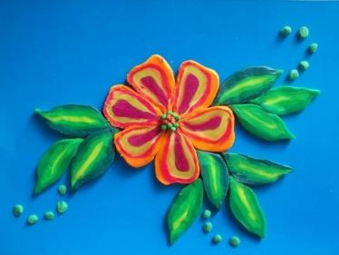
Получение цветного пластилина резанием

Slide 18
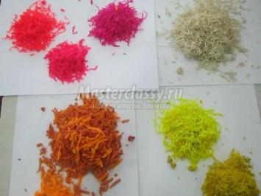
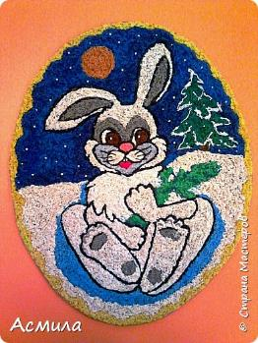
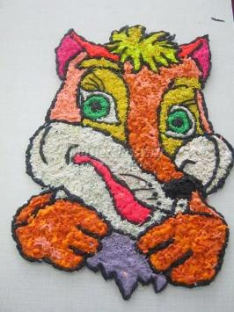
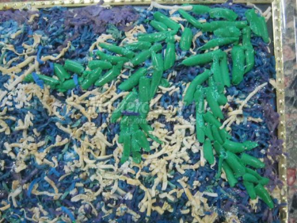
Рисование пластилиновой стружкой

Slide 19




Используемая литература:

Slide 20
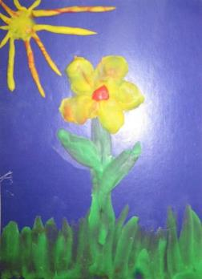
Истоки способностей и дарования детей на кончиках их пальцев. От них, образно говоря, идут тончайшие ручейки, которые питают источник творческой мысли. Чем больше уверенности в движениях детской руки, тем тоньше взаимодействие руки с орудием труда, сложнее движения, необходимые для взаимодействия, ярче творческая стихия детского разума. Чем больше мастерства в детской руке, тем умнее ребенок...
В.А.Сухомлинский

